Slide 1
Passiv drikking
som alkoholpolitisk begrep
Innlegg på FMRs fagdag
08.11.2013
Knut T. Reinås
Leder, Forbundet Mot Rusgift

Slide 2
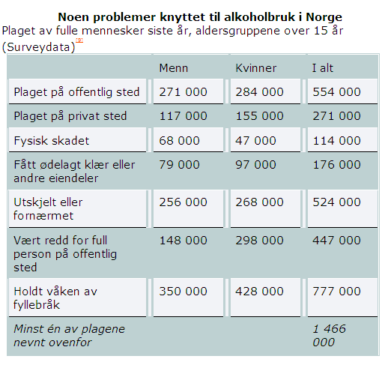
Kilde: Rossow I, Hauge R: ”Who pays for the drinking?” Addiction 99:1094-102, 2004.

Slide 3
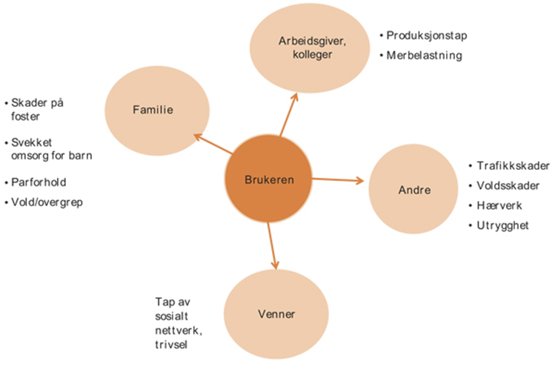
Passiv drikking

Slide 4
Passiv drikking
Alkoholens skader på andre mennesker enn den som selv drikker er et forsømt perspektiv i forskningslitteraturen (Klingemann & Gmel 2001, Laslett et al. 2010)
I de nordiske velferdsstatene har det vært etiske grunner til at befolkningsorienterte tiltak er blitt foretrukket:
--”Strategier som utpeker enkeltmennesker …innebærer også sosiale kostnader fordi de har en tendens til å bli brukt overfor dem som har minst sosiale ressurser til å beskytte seg selv” (Bruun et al. 1975)
Et ønske om å unngå moralsk stempling og diskriminering av alkoholbrukere med problemer.
Historisk er dette ikke en ny tilnærming: Skader som ble påført andre var klart knyttet til avholdsideologiene på 1800- og begynnelsen av 1900-tallet.

Slide 5
Forskningstradisjoner
Det er to hovedtilnærminger i den alkoholspesifikke forskningslitteraturen:
Spørreskjematradisjonen med å spørre om problemer i den generelle befolkningen, eller blant spesielt utsatte grupper
Tradisjonen med å studere sosiale kostnader, bl.a. basert på registerdata, på et mer generelt nivå. (Laslett et al. 2010)
Avhengig av fagretning eller fokus er det i den siste tiden blitt foreslått flere begreper for å beskrive det faktum at drikking har negative effekter å andre mennesker og samfunnet i sin helhet.
Slike begreper er for eksempel ”externalities”, ”second-hand effects”,
”third party damages”, ”collateral damages” og ”passive drinking”.
5. Ved siden av disse konseptene har ”harms to others” (HTO) fått en slags status som et nøkkelord i vitenskapelige databaser de siste årene.

Slide 6
Forskningstradisjoner forts.
Passiv drikking-konseptet kan relateres til tre etablerte tradisjoner når det gjelder alkoholforskning:
I den individuelle tilnærmingen blir skader sett på som skader primært for alkoholbrukeren selv. Den individuelle skadetilnærmingen konsentrerer seg om risiko eller sykelighet for den enkelte pasient/klient.
Folkehelsetilnærmingen vektlegger samvariasjonen mellom helsesituasjonen hos en bestemt befolkning(sgruppe) og det totale forbruket av alkohol.
Lokalsamfunnstilnærmingen vektlegger i sin tur primært den sosiale dynamikken som pågår i ulike instanser og etater i lokalsamfunnet.

Slide 7
Passiv drikking-perspektivet
Trekker oppmerksomheten mot alkoholskadenes sosiale natur, passiv drikking-perspektivet tilfører noe særlig til de tre etablerte tilnærmingene i alkoholforskningen:
PD-perspektivet utfordrer det smale fokuset i individuelle alkoholskader-tilnærmingen.
PD-perspektivet peker på utilstrekkeligheten innen folkehelse-tilnærmingen
PD-perspektivet gir et kritisk tillegg til lokalsamfunns-tilnærmingen.

Slide 8
Nettverk mot passiv drikking
Prosjekt for å danne et nettverk av organisasjoner, instanser og enkeltpersoner som vil arbeide for å tydeliggjøre alkoholbrukens konsekvenser for andre enn alkoholbrukeren selv.
Foreløpige innslag:
Styringsgruppe av deltakerorganisasjoner etablert
Filmer for å anskueliggjøre problemet produsert
Fagdag for å belyse problemet arrangeres i dag
Et hefte for å få problematikken ut blant folk kommer snart
Prosjektet videreføres med ytterligere tiltak i 2014

